Slide 1
Serie de Talleres del Valle de San Joaquin
Modelos de propiedad comunitaria
California CLT Network En colaboración con CNB Consulting
19 de enero, 2023
Valley Dream Center, Fresno

Slide 2
Presentamos a nuestra intérprete
Cristina Vallejo-Cruz

Slide 3
Normas sobre el Covid
Notes:
NEEDS WORK

Slide 4
Estamos en tierras Yokuts no cedidas
Notes:
Welcome & Land Acknowledgement

Slide 5
1. Presentaciones, incluida una breve introducción de las organizaciones/proyectos 2. Descripción general de los modelos, incluidos ejemplos 3. Conversaciones de trabajo específicas del proyecto 4. Informe y resolución de problemas Esta serie de talleres es posible gracias a la SJV Funders’ Collaborative y a Smart Growth CA
Orientación/Agenda
Notes:
Orientation Day + Intros sedgway

Slide 6
Intros: CNB Consulting
Nicole Celaya

Slide 7
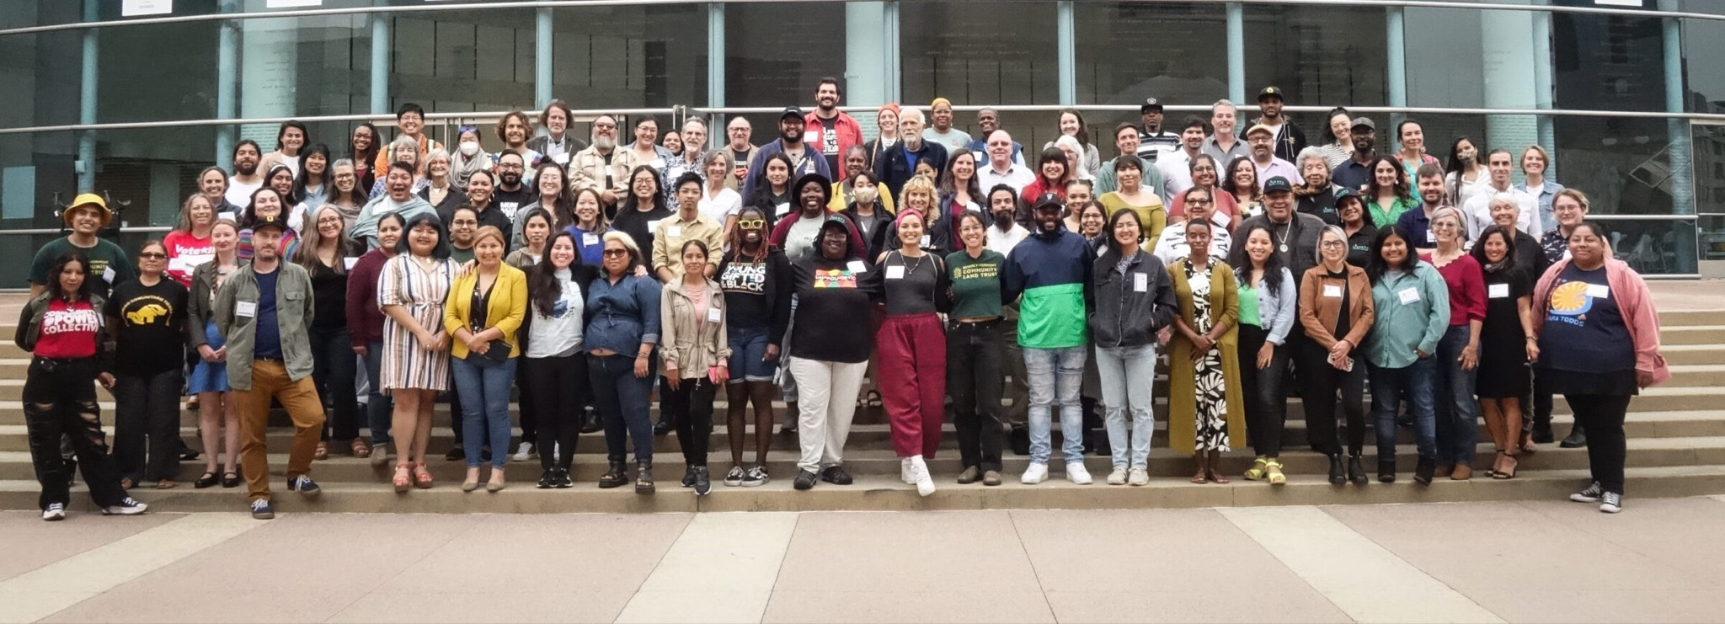
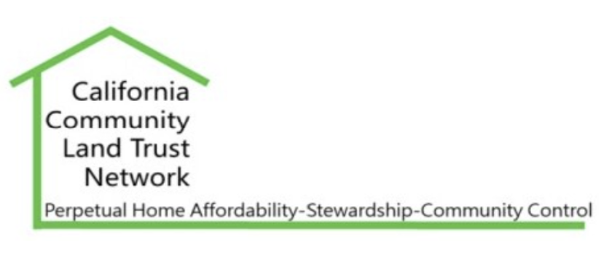
Intros: CA Community Land Trust Network
Leo Goldberg, Co-Director
Lydia Lopez, Co-Director
Kim Thompson, Principal, Kim Thompson Consulting

Slide 8
Presentaciones
Nombre, su organización y ubicación

Slide 9
Almuerzo
12:30 - 1:15

Slide 10
Intro: análisis del entorno del SJV
Análisis de modelos de propiedad comunitaria Diversidad de proyectos, diversidad de barrios/comunidades Cómo estos (u otros modelos de propiedad comunitaria) pueden adaptarse a las necesidades y deseos de su comunidad
Notes:
Lydia: slides 8 - include first & second speaker Intro’s

Slide 11
Intro: análisis del entorno del SJV
Bienes de la comunidad Desafíos para promover la propiedad comunitaria en el SJV Recomendaciones basadas en entrevistas realizadas
Notes:
Lydia: slides 8 - include first & second speaker Intro’s

Slide 12
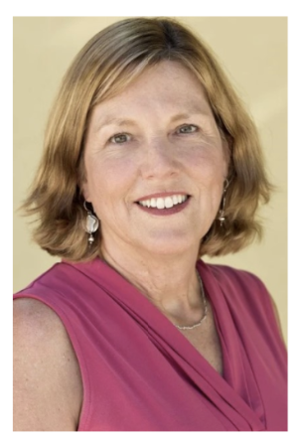
E. Kim Coontz, Directora Ejecutiva
Centro para el Desarrollo de Cooperativas de California

Slide 13
Cooperativas Una alternativa a la normalidad E. Kim Coontz

Slide 14
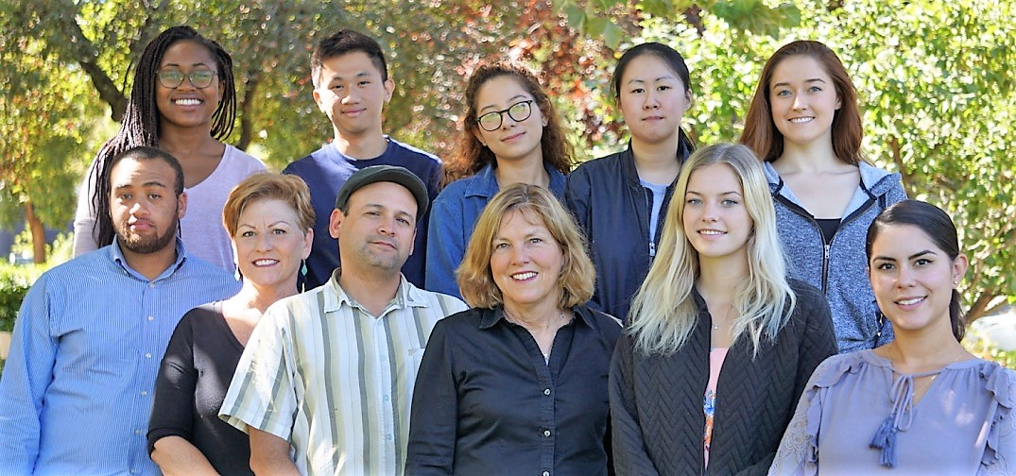
Centro para el Desarrollo de Cooperativas de California
Misión Promover las cooperativas como un modelo de negocio vibrante para abordar las necesidades económicas y sociales de las comunidades de California.
Notes:
Programs:
Food and Agriculture
Housing
Worker cooperatives, such as:
Artists and artisans (NOTE: ARTISAN COOPS ARE NOT WORKER COOPs)
Services: home health care, cleaning.
We assist in establishing new co-ops—in planning and start-up. We also provide assistance to established co-ops—including board governance training.

Slide 15
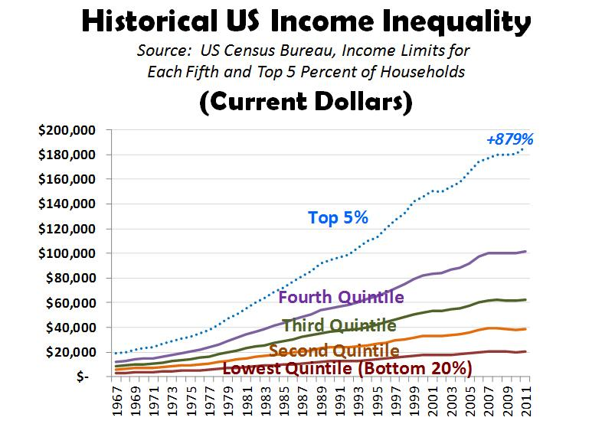
Notes:
Chart shows 44 years, a Widening Gap Between rich, particularly the top 5% and the rest of us.

Slide 16
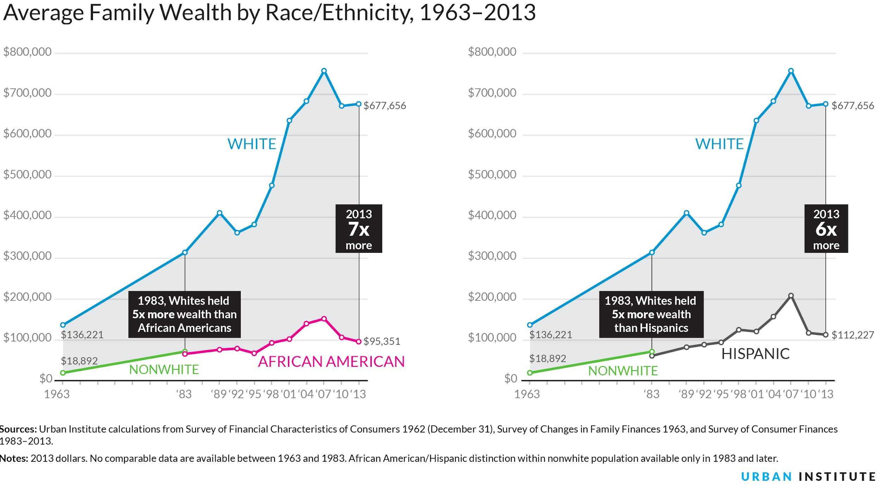
Notes:
And inequality is not color blind!

Slide 17
Notes:
This inequality is not because most of us are lazy! An even though we are more productive than ever—we are not benefitting, corporations are!

Slide 18
Desarrollo Económico Tradicional para Personas Privadas de Derechos o Desempoderadas
Ayuda en la búsqueda de empleo Entrevista y habilidades relacionadas Capacitación Laboral Vivienda de alquiler de protección oficial
¿¿¿TRANSFORMATIVO???
Notes:
Search—How to look—computer….—Interview & Related—Etiquette,
help with resume; clothes for interview, interview skills… Skills—Solar; Construction…. BUT—this lands a person in a system that is unlikely to lead to true change

Slide 19
¿Qué es una cooperativa? Una cooperativa es un negocio que proporciona un servicio a sus miembros al costo
La empresa es propiedad y está controlada democráticamente por sus miembros para su beneficio social y económico común

Slide 20
¿POR QUÉ ESTE MODELO?
Bien establecido; comprobado con el tiempo
EMPODERAMIENTO: Los miembros son propietarios y los que controlan
Gobernanza democrática
Distribución equitativa: beneficios, vivienda
Continuar con el propósito centrado en los miembros
El modelo está diseñado para incorporar transiciones de membresía y crecimiento
Desarrolla una economía local
ALTERNATIVA a las operaciones de siempre
Notes:
Empowerment--Members= Workers, Farmers, Residents….
Equitable Sharing=related to type of coop
Membership Changes … Housing transitions, new jobs in a worker coop as business grows..

Slide 21
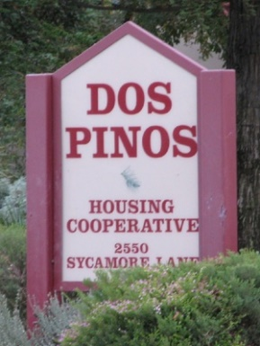
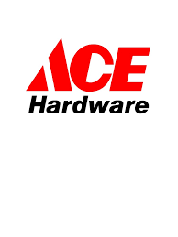
'Sectores' cooperativos
30 mil cooperativas en los EE. UU. hoy en día en numerosas industrias

Slide 22
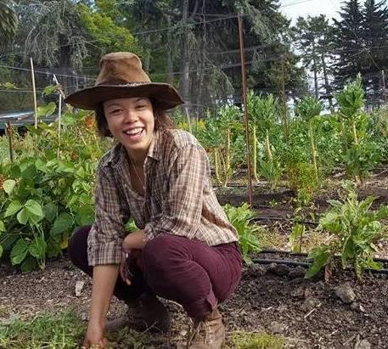
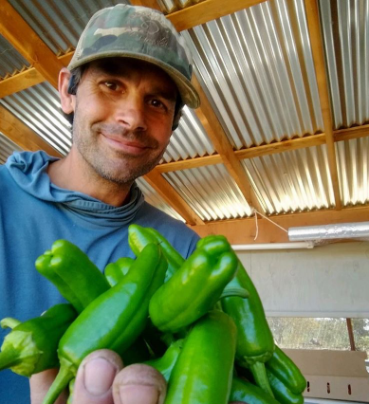
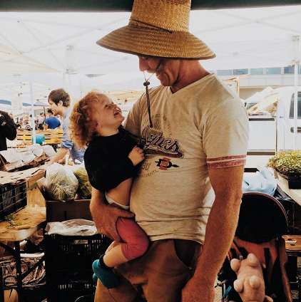
Cooperativas Agrícolas

Slide 23
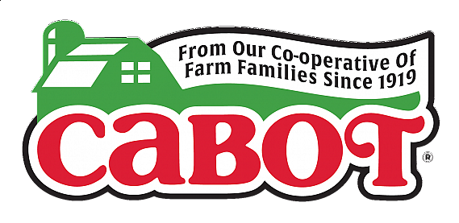
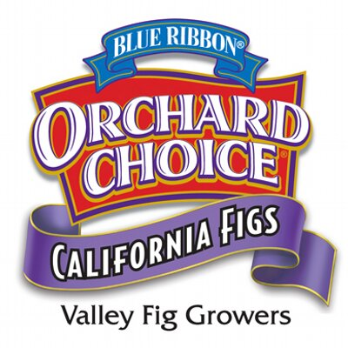
Cooperativas Agropecuarias Por diseño, sólo los productores/agricultores pueden ser miembros (límite para las empresas no miembros) - Cooperativas gobernadas por muchos gobiernos estatales y nacionales incluido el IRS Cooperativas del siglo:
Notes:
What are the commonalities here?
- Mostly non-perishable
- Requires value added processing

Slide 24
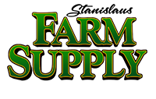
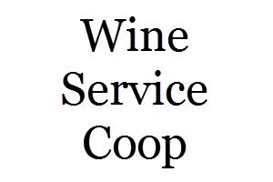
Tipos de cooperativas agrícolas
Abastecimiento Servicio
Marketing y Procesamiento
Granjas cooperativas de trabajadores

Slide 25
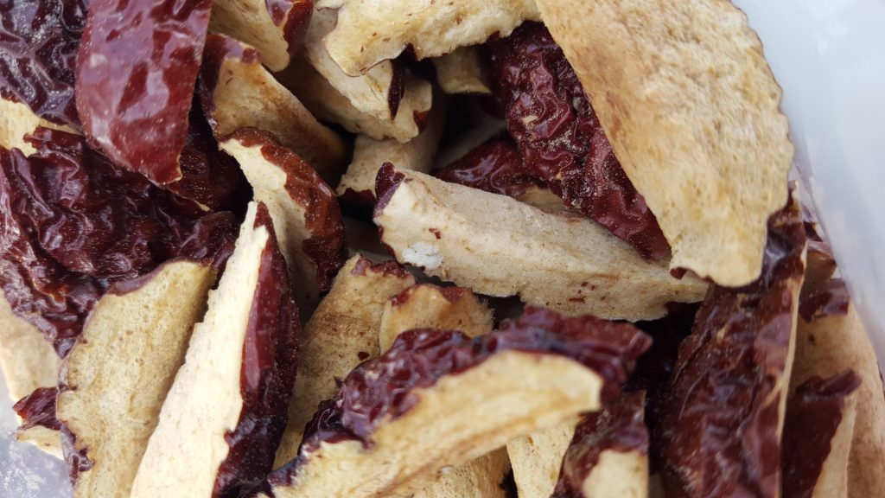
SDGG
Hi Desert Jujube Cooperative
Lucerne Valley, California

Slide 26
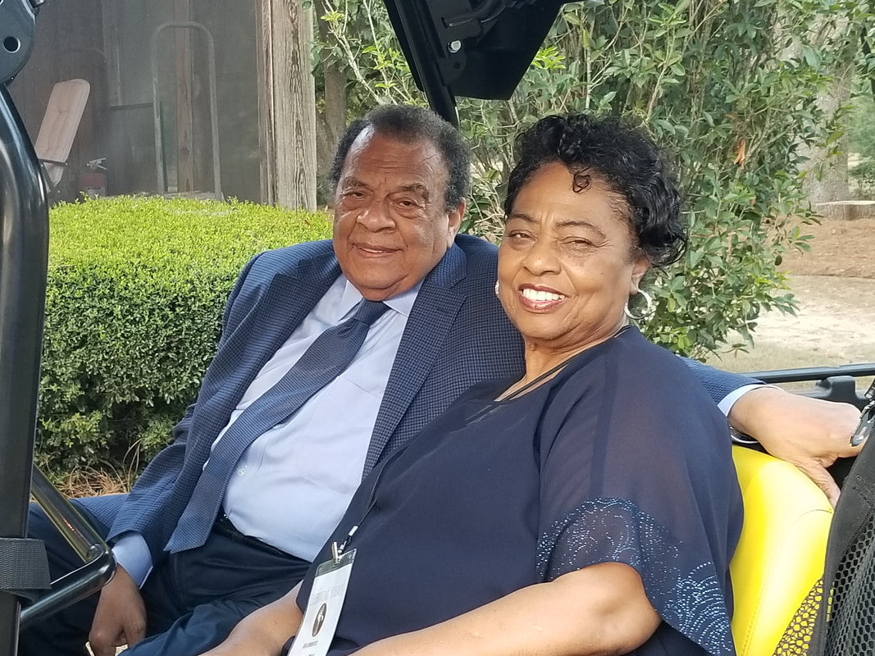
CLT's en la Agricultura
Un nuevo Fideicomiso de Tierras Comunitarias
Notes:
Formed in 1970’s funded by black farmers –creating 10 renewable leases on land for Shared Stewardship of Land. /denied federal assistance provided to other farmers & land trust and lost farm in 1985, Decades late won lawsuit Won $15 million lawsuit to re-establish land trust in new form

Slide 27
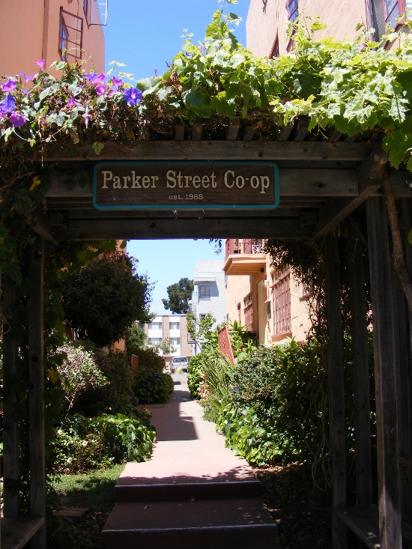
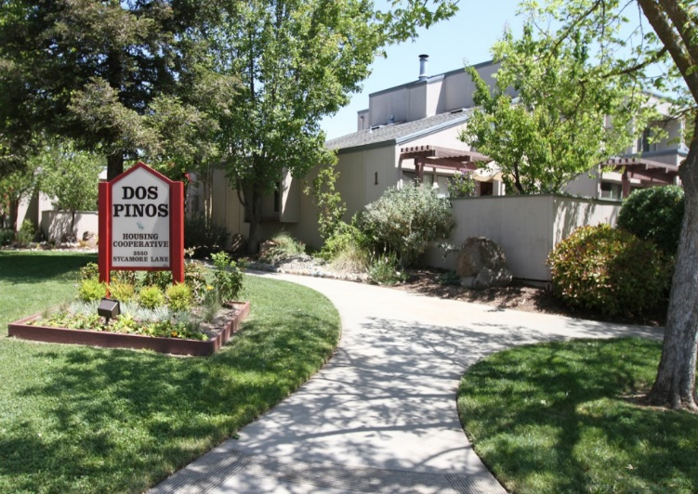
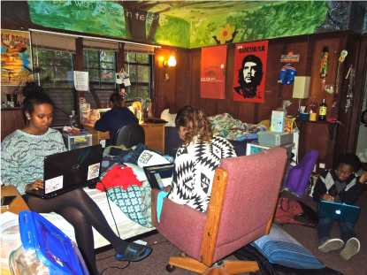
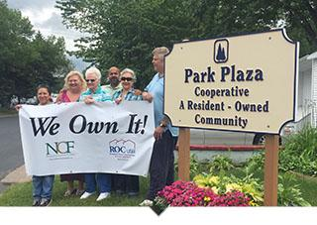
Housing Cooperatives

Slide 28
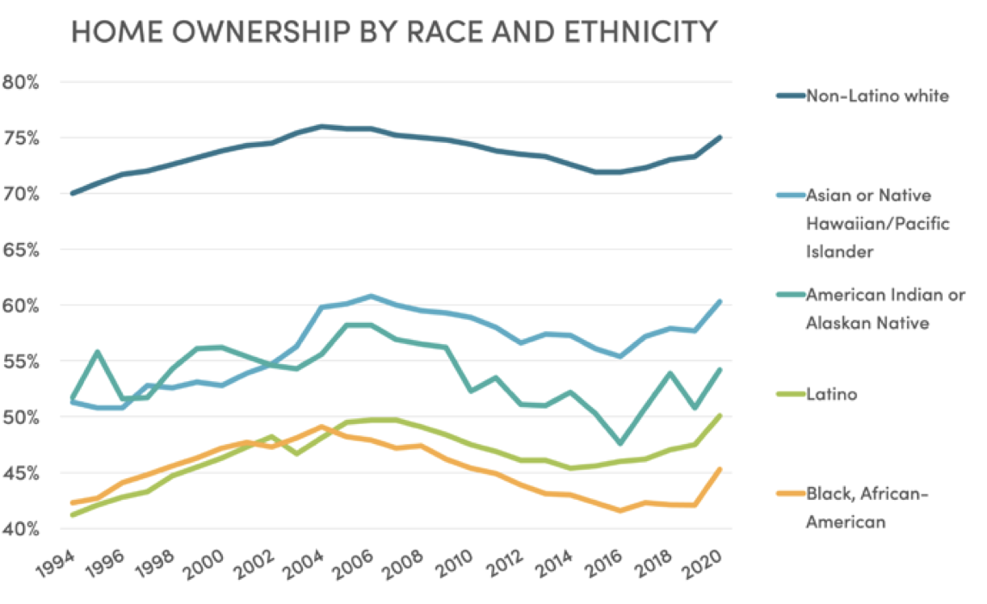
Crisis de la vivienda: disminución de las oportunidades para la propiedad de la vivienda frente a la vulnerabilidad del alquiler
HOUSING CO

Slide 29
Cooperativa de Vivienda de Capital Limitado(LEHC)
HOUSING COOPS
El tipo de construcción puede variar La propiedad se facilita a través de una corporación cooperativa y cada hogar posee una parte igual Cada hogar está ocupado por el propietario y tiene un derecho de ocupación a una casa / unidad en particular Gobernado democráticamente: Cada hogar tiene 1 voto Asequibilidad continua al Limitar el capital al 10%

Slide 30
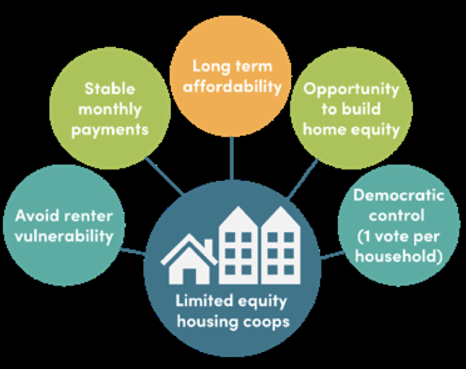
ventajas de LEHC

Slide 31
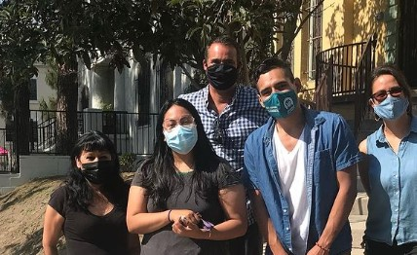
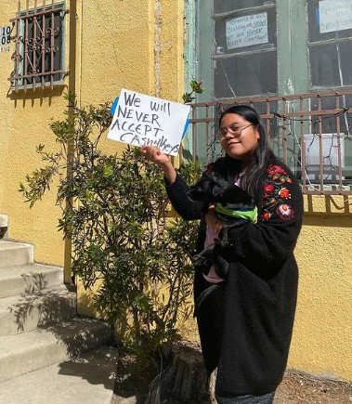
BCLT: Señoras for Housing Cooperative
BVCLT Trabajó con residentes que luchan con un propietario problemático
BVCLT usó el $ de la ciudad de Los Ángeles para comprar el edificio y el terreno con planes de transferir el edificio a los residentes
Los residentes compran el edificio al costo de las renovaciones (financiamiento asegurado por BVCLT)
CCCD está ayudando a los residentes en la formación de LEHC

Slide 32
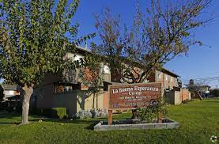
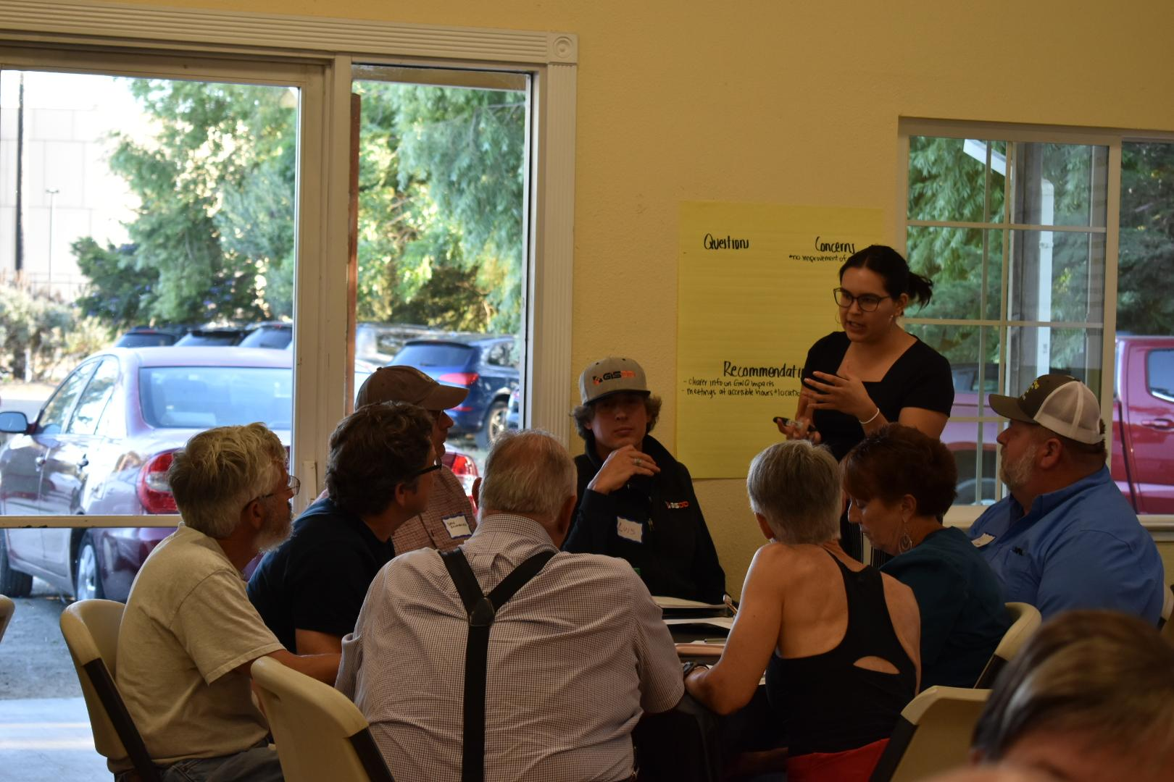
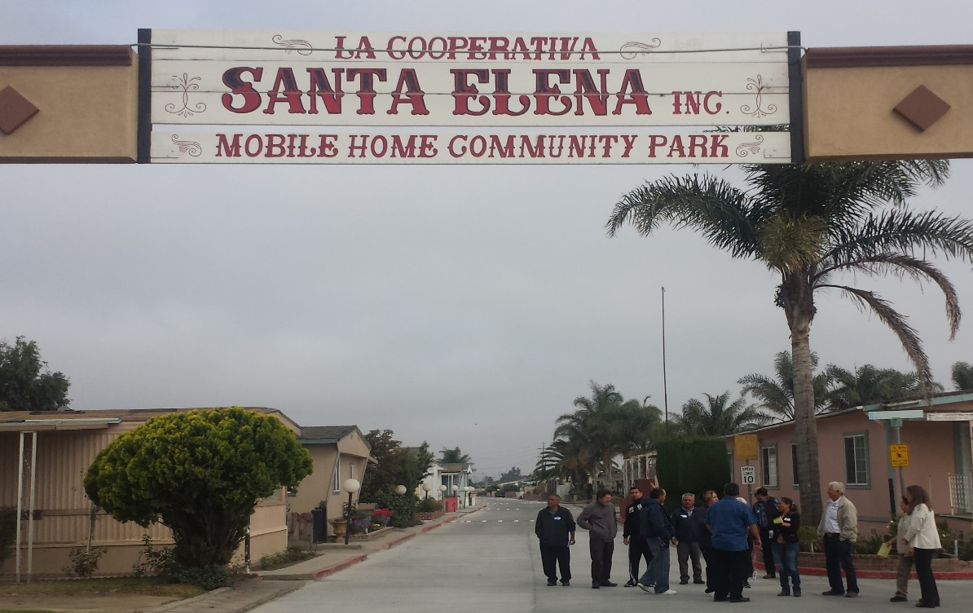
Cooperativas de Trabajadores Agrícolas
La Buena Esperanza: 40 hogares
San Jerardo Cooperative: 60 hogares
La Cooperativa Santa Elena: 100 hogares
Notes:
Farmworker Coops in Salina’s valley. Mid 1080s. Pre co-op= No sewage, dirt roads, very rundown. All continue to thrive today. Farmworker Housing Co-ops
Were formed in conjunction with Cesar Chavez & UFW reforms
.

Slide 33
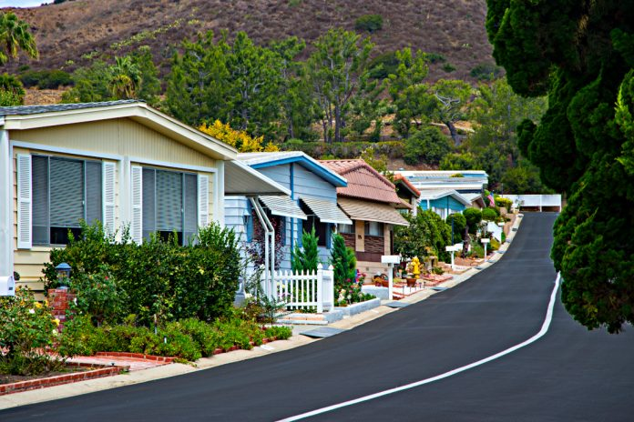
Comunidades de casas prefabricadas
ROC Whiteboard Videos - ROC USA®®

Slide 34
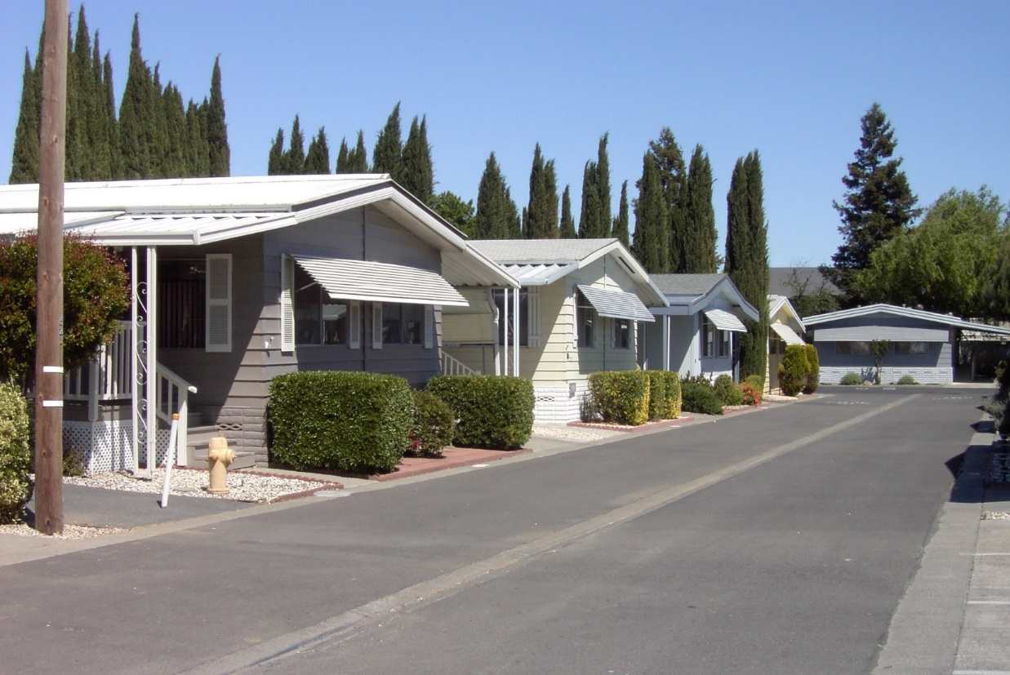
Casas prefabricadas = Propiedad dividida
Las Casas Individuales son propiedad de los Residentes
El terreno y las mejoras son propiedad de un arrendador:
Inversores o Propietario benévolo:
Cooperativa de Residentes Corporación sin fines de lucro o Gobierno local

Slide 35
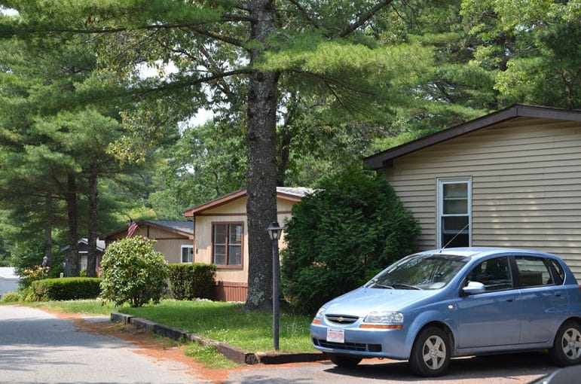
¿Por qué los inversores ¿Compran casas prefabricadas?
"Uno de los grandes impulsores para ganar dinero es la capacidad de aumentar el alquiler... Si no los tuviéramos como rehenes, si no estuvieran atrapados en esas casas en los lotes de casas móviles, sería un panorama completamente diferente".
- Frank Rolfe, MHP investor & co-owner Mobile Home University
(Oliver,2019)
Notes:
Manufactured homes are NOT Mobile—Very difficult to relocate. Even when they are the moving cost is prohibitive.
Rolfe is co-owner of 6th largest MHP business in the nation

Slide 36
El programa CaliROC de CCCD pertenece a una red que presta servicios en 22 estados, con 270 comunidades propiedad de residentes que representan más de 19,000 sitios de viviendas

Slide 37
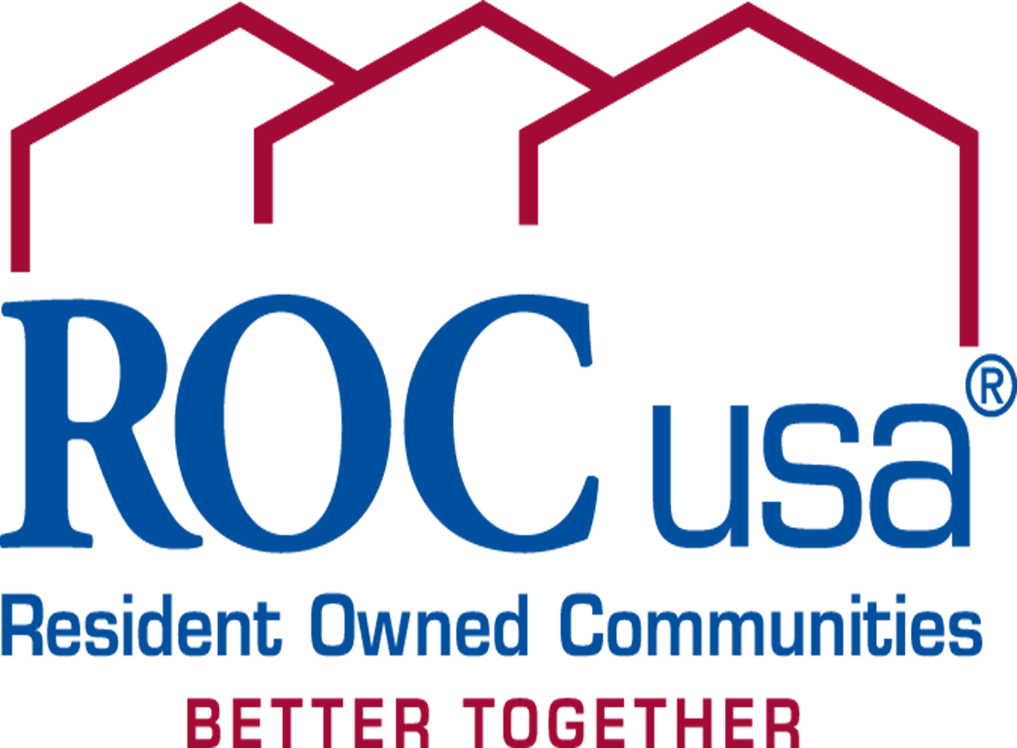
Fuentes de financiamiento para la compra de parques
ROC USA Capitol: CDFI Lender
MPPROP/MORE
MORE (Prev: Mobilehome Park Rehabilitation and Resident Ownership Program

Slide 38
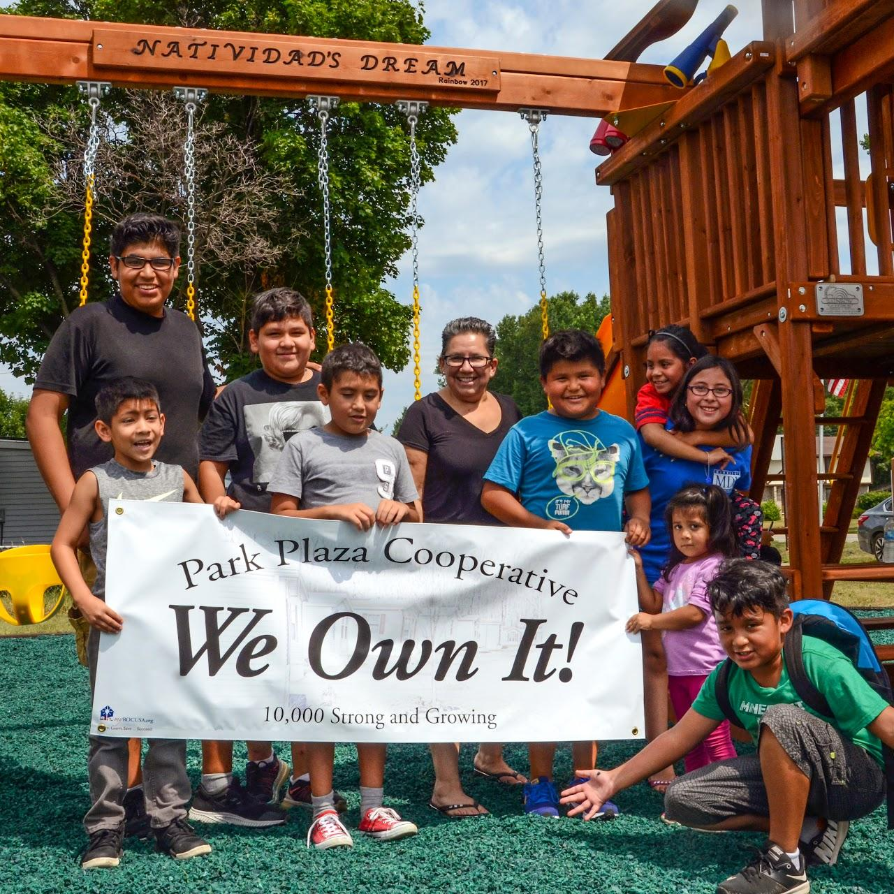
LEHC: CÓMO FUNCIONA
Los residentes forman una Corporación Cooperativa para comprar y operar el parque Finanzas: La cooperativa asegura una "hipoteca general" sobre todo el desarrollo Cada Residente/Miembro compra una "acción" de membresía en la corporación LEHC Los miembros pagan una cuota mensual del sitio/alquiler del lote para cubrir los gastos hipotecarios y operativos
Notes:
LEHC=Non-profit corp’n LEHS is governed by CA legislation ROC USA requires low share price
Law puts cap @ 10% per year; ROC requires no equity
Owner occupied– Rentals only for those in park @ COE; grandfathers – when sold MUST be owner & coop member
Sale Restriction=To prevent speculation, LEHC law doesn’t allow individual members to benefit to sale of entire – must sell to another coop or non-profit

Slide 39
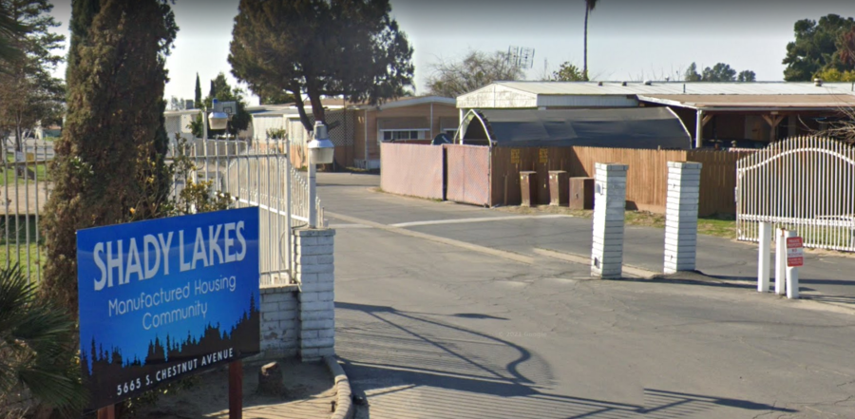
Shady Lakes: Fresno, CA
60 Unidades En su mayoría familias de trabajadores agrícolas Los alquileres aumentaron más del 60% en 2 años desde la compra por parte de los inversores
Notes:
Very challenging – Price of park results in continued high rent unless we can get subsidy. Applying for HOME, Serna as we wait for new MORE program to open
Mariah Thompson with CA Rural Legal Assistance file lawsuit which slowed resale of the park.

Slide 40
La diferencia cooperativa
Las cooperativas son un recordatorio... que es posible perseguir tanto la viabilidad económica como la responsabilidad social".
Ban Ki-Moon, on International Year of Co-ops, 2012

Slide 41
The Cooperative Difference
Cooperatives are a reminder… that it is possible to pursue both economic viability and social responsibility.”
Ban Ki-Moon, on International Year of Co-ops, 2012

Slide 42
Josefina Aguilar
Directora Ejecutiva
South Bay Community Land Trust
Fideicomisos de Tierras Comunitarias

Slide 43
South Bay Community Land Trust
Constituida en 2019. ¡Primer CLT en SJ/SCC!
Misión: Adquirir y administrar bienes inmuebles para el beneficio de la comunidad, con el fin de combatir el desplazamiento, la especulación de tierras y el deterioro de la comunidad, y ampliar las oportunidades de vivienda y desarrollo económico para los residentes de bajos y moderados ingresos en el condado de Santa Clara.
Nuestra visión es comunidades inclusivas, lideradas colectivamente y de propiedad donde todos estén seguros, amados y alojados.
https://southbayclt.org
Notes:
At present, there are no other CLTs and very limited small-site development and preservation-oriented Community Development Corporations/Community Housing Development Corporations in Santa Clara County.

Slide 44
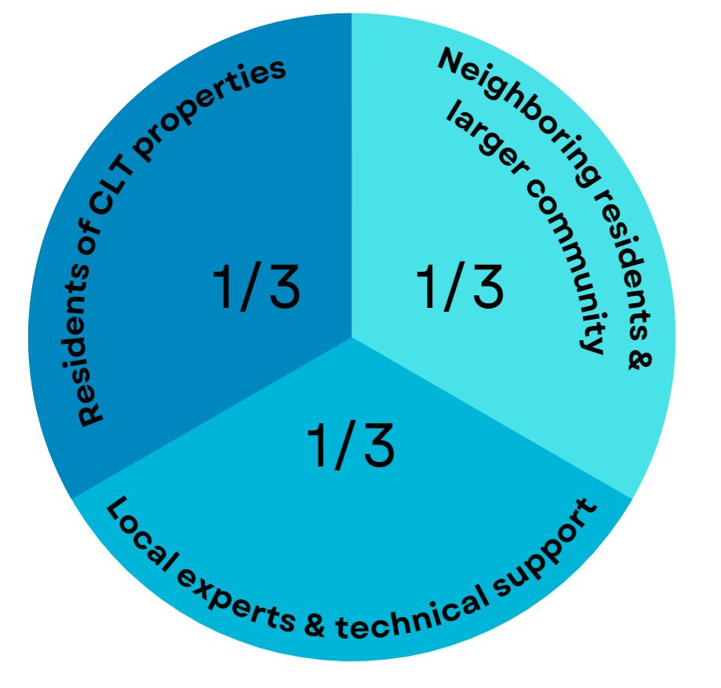
¿Qué es un Fideicomiso de Tierras Comunitarias?
https://southbayclt.org
Un CLT es una organización sin fines de lucro dirigida por la comunidad que adquiere TIERRAS y las administra en FIDEICOMISO perpetuo para el beneficio de las COMUNIDADES de bajos ingresos para las generaciones venideras.
Vehículos para que los residentes de bajos ingresos obtengan viviendas asequibles permanentes, incluida la única oportunidad viable para ser propietarios de viviendas y construir activos.
Historia nacional y mundial de los CLT
Mesa Directiva / Board
Residentes del fideicomiso
Residentes vecinos y comunidad en general
Expertos locales y apoyo técnico
https://southbayclt.org
Notes:
Community Land Trusts have unique governance structures & stewardship that ensure that land-use decisions are community-controlled and needs are community-defined.
This structure ensures that low income residents and beneficiaries of the land trust’s programs have an equitable seat at the decision making table of the organization
what that looks like: board is ⅓ local experts | ⅓ residents of CLT properties | ⅓ neighboring residents - larger community

Slide 45
¿Por qué la desmercantilización de la vivienda?
Notes:
CLT ownership of underlying land will preserve the buildings above in a state of permanent affordability, providing one of the few possible vehicles for low-income residents to obtain permanently affordable housing, including the only viable opportunity for home ownership and asset building.
What is decommodification of land & housing?
Housing (& land) is currently being seen as a commodity, meaning people sell it, keep it, or buy it for the sake of making profit.
Decommodifying land & housing means that the land and the uses on it are shielded from speculation by taking it off the private market (profit driven market) & placing it in 99-year ground leases or deed restriction
removes land & buildings from the profit-driven market to provide permanently affordable housing to communities historically marginalized due to income, status, gender & race.
decommodification of land ensures communities can’t get priced out or evicted based on market influences
While we have focused so far on discussing the creation of affordable housing, the community land trust is a very flexible model, one that can be used across many types of land uses from creating community or co-op daycare facilities, healthcare centers, community gardens, recreational and cultural facilities etc.
BUT the main point, however, is that the community land trust retains ownership of the land to ensure that it always serves a community purpose.

Slide 46
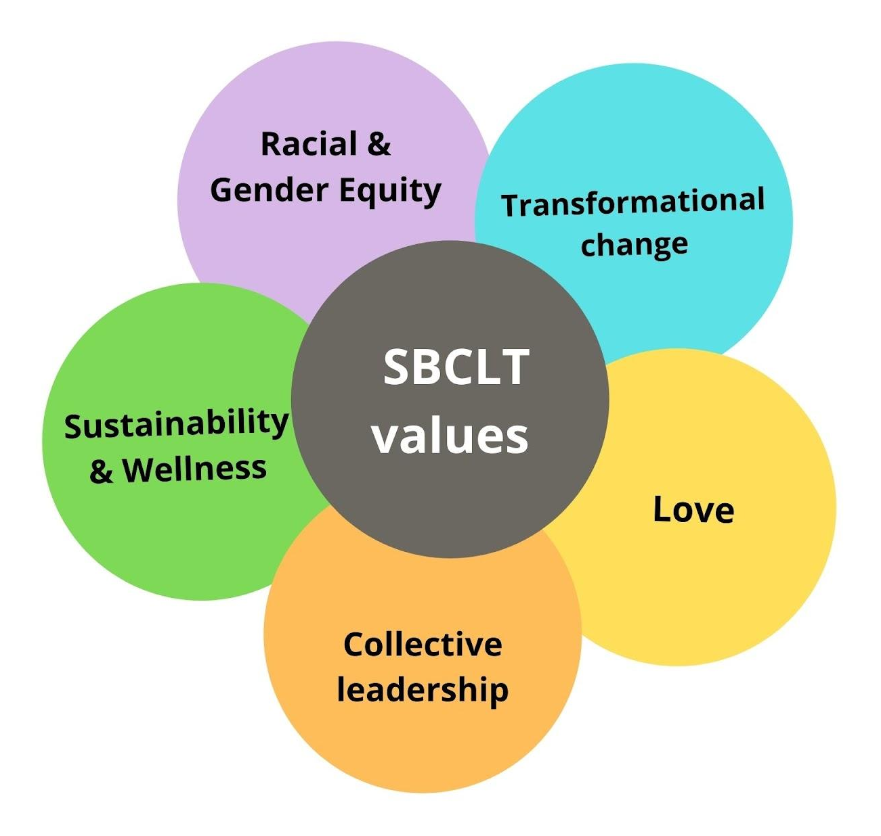
Valores de CLT de South Bay
Control de la comunidad Accesibilidad e inclusión Estabilidad a largo plazo y protección contra el desplazamiento Salud y Sostenibilidad Permanentemente asequible
1/3
1/3
https://southbayclt.org
Notes:
staying true and centering our values in the development we want to see in our communities.

Slide 47
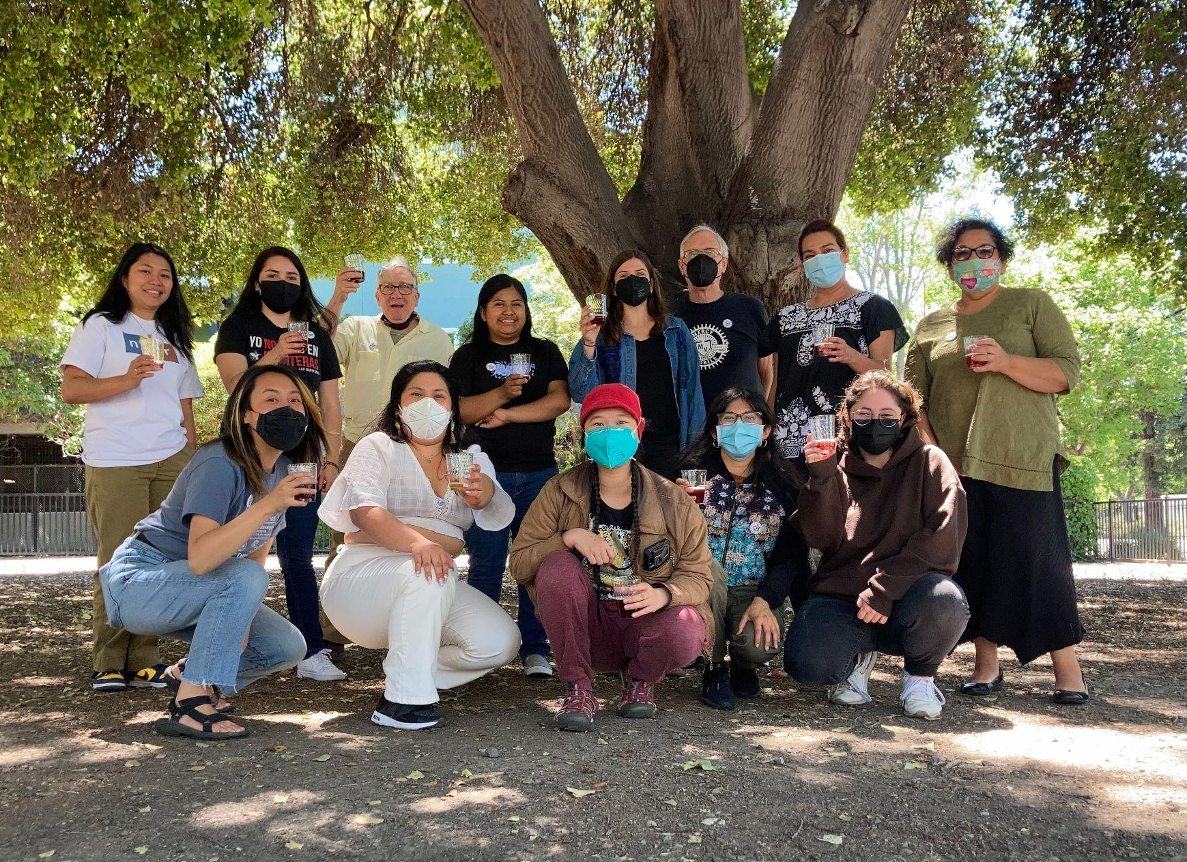
Quiénes somos
9 miembros activos de la junta directiva 4 empleados a tiempo completo (30 horas)
Directora Ejecutiva Co-Director Operativo Co-Directores Organizadores (Inglés/Viet & Inglés/Esp)
2 Consultores técnicos +15 voluntarios del comité 130+ personas en la lista de correo
Presupuesto:
2019 - 2021: $250 - $125,000
AF 22-23: $587,000
https://southbayclt.org
Notes:
\

Slide 48
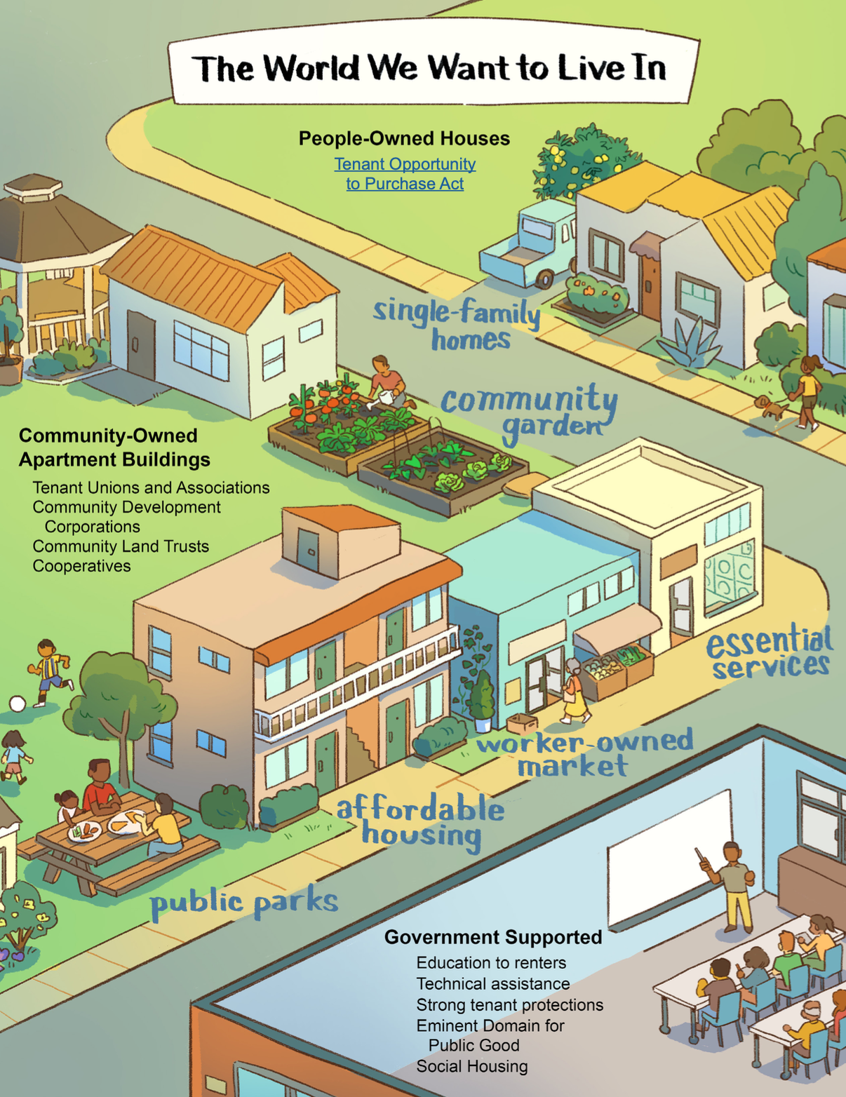
Áreas de interés:
Organización de inquilinos Participación comunitaria y educación sobre modelos de propiedad comunitaria Adquisición de terrenos/propiedades Promoción de políticas
Socios comunitarios:
SV De-Bug, SOMOS Mayfair, Silicon Valley Law Foundation, LUNA (Latinos United for a New America)

Slide 49
Preservación del entorno
•La conservación es más económica y sostenible que la construcción nueva (HUD Office of Policy and Research Development, 2013)
•La preservación no cuenta con fondos suficientes en todos los niveles: federal, estatal y local
•El aumento de los precios de la tierra hace que el desarrollo de viviendas asequibles sea más caro para todos los modelos (Harvard Joint Center for Housing Studies, 2019)
•A diferencia de las viviendas inclusivas, los CLT pueden proporcionar viviendas asequibles a perpetuidad (Lincoln Institute, 2012)
•La preservación es también una de las mejores estrategias de prevención del sinhogarismo: importancia de las estrategias previas

Slide 50
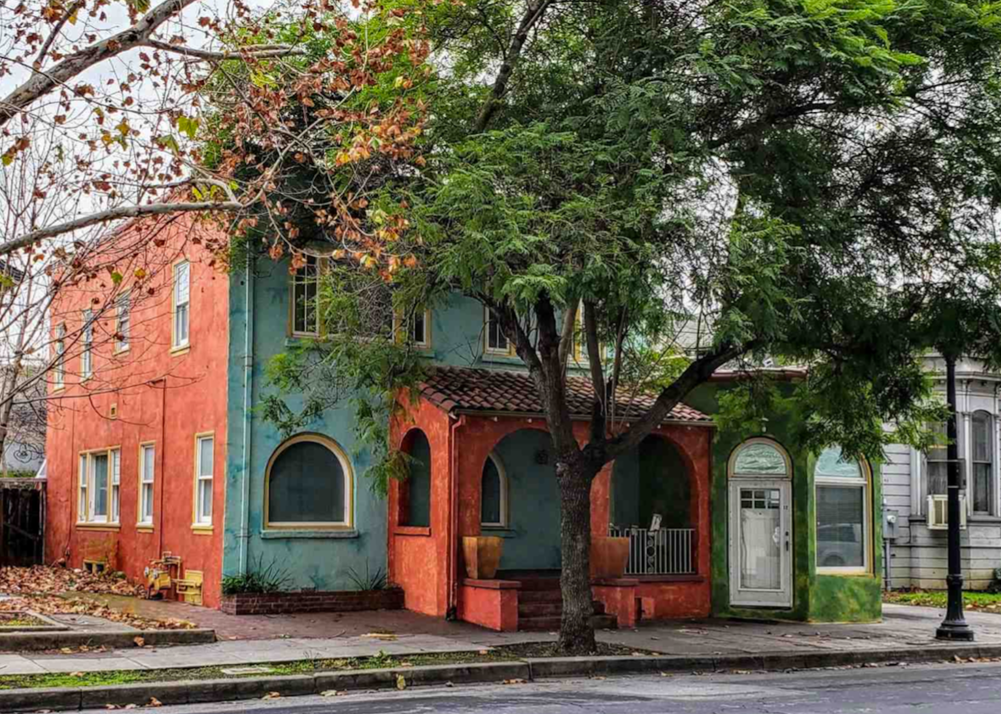
Primera Adquisición de Propiedad: Reed Street
4-plex, la mayoría de los veteranos con vales de vivienda de apoyo Relación con el propietario
$1.6 millones para comprar una propiedad
Será la PRIMERA propiedad comunitaria bajo el modelo CLT en San José El jueves 28 de abril de 2022, ¡SBCLT CUMPLIÓ CON LA META DE RECAUDACIÓN DE FONDOS!$500k+ raised from
Notes:
More economical than new construction, for which there is inadequate funding, preservation also reuses buildings, takes advantage of existing public infrastructure, conserves green space, and reduces utility costs and greenhouse gas emissions.

Slide 51
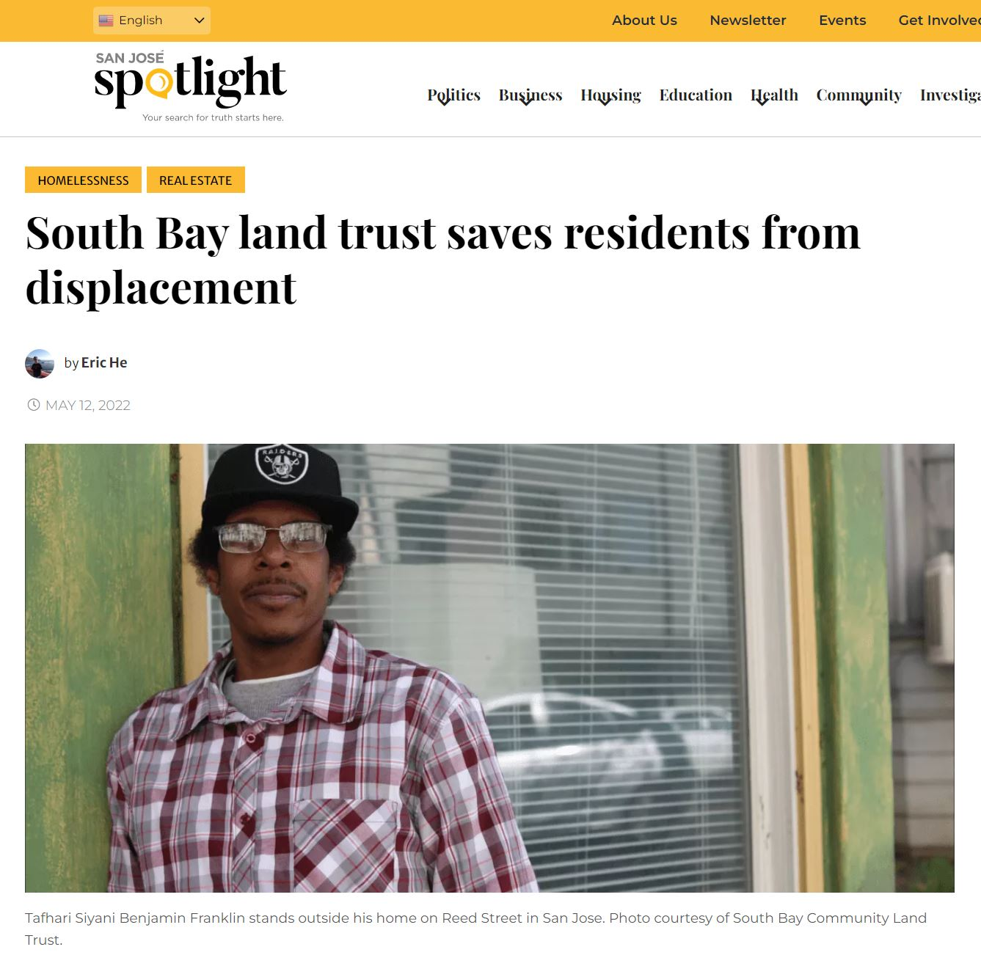
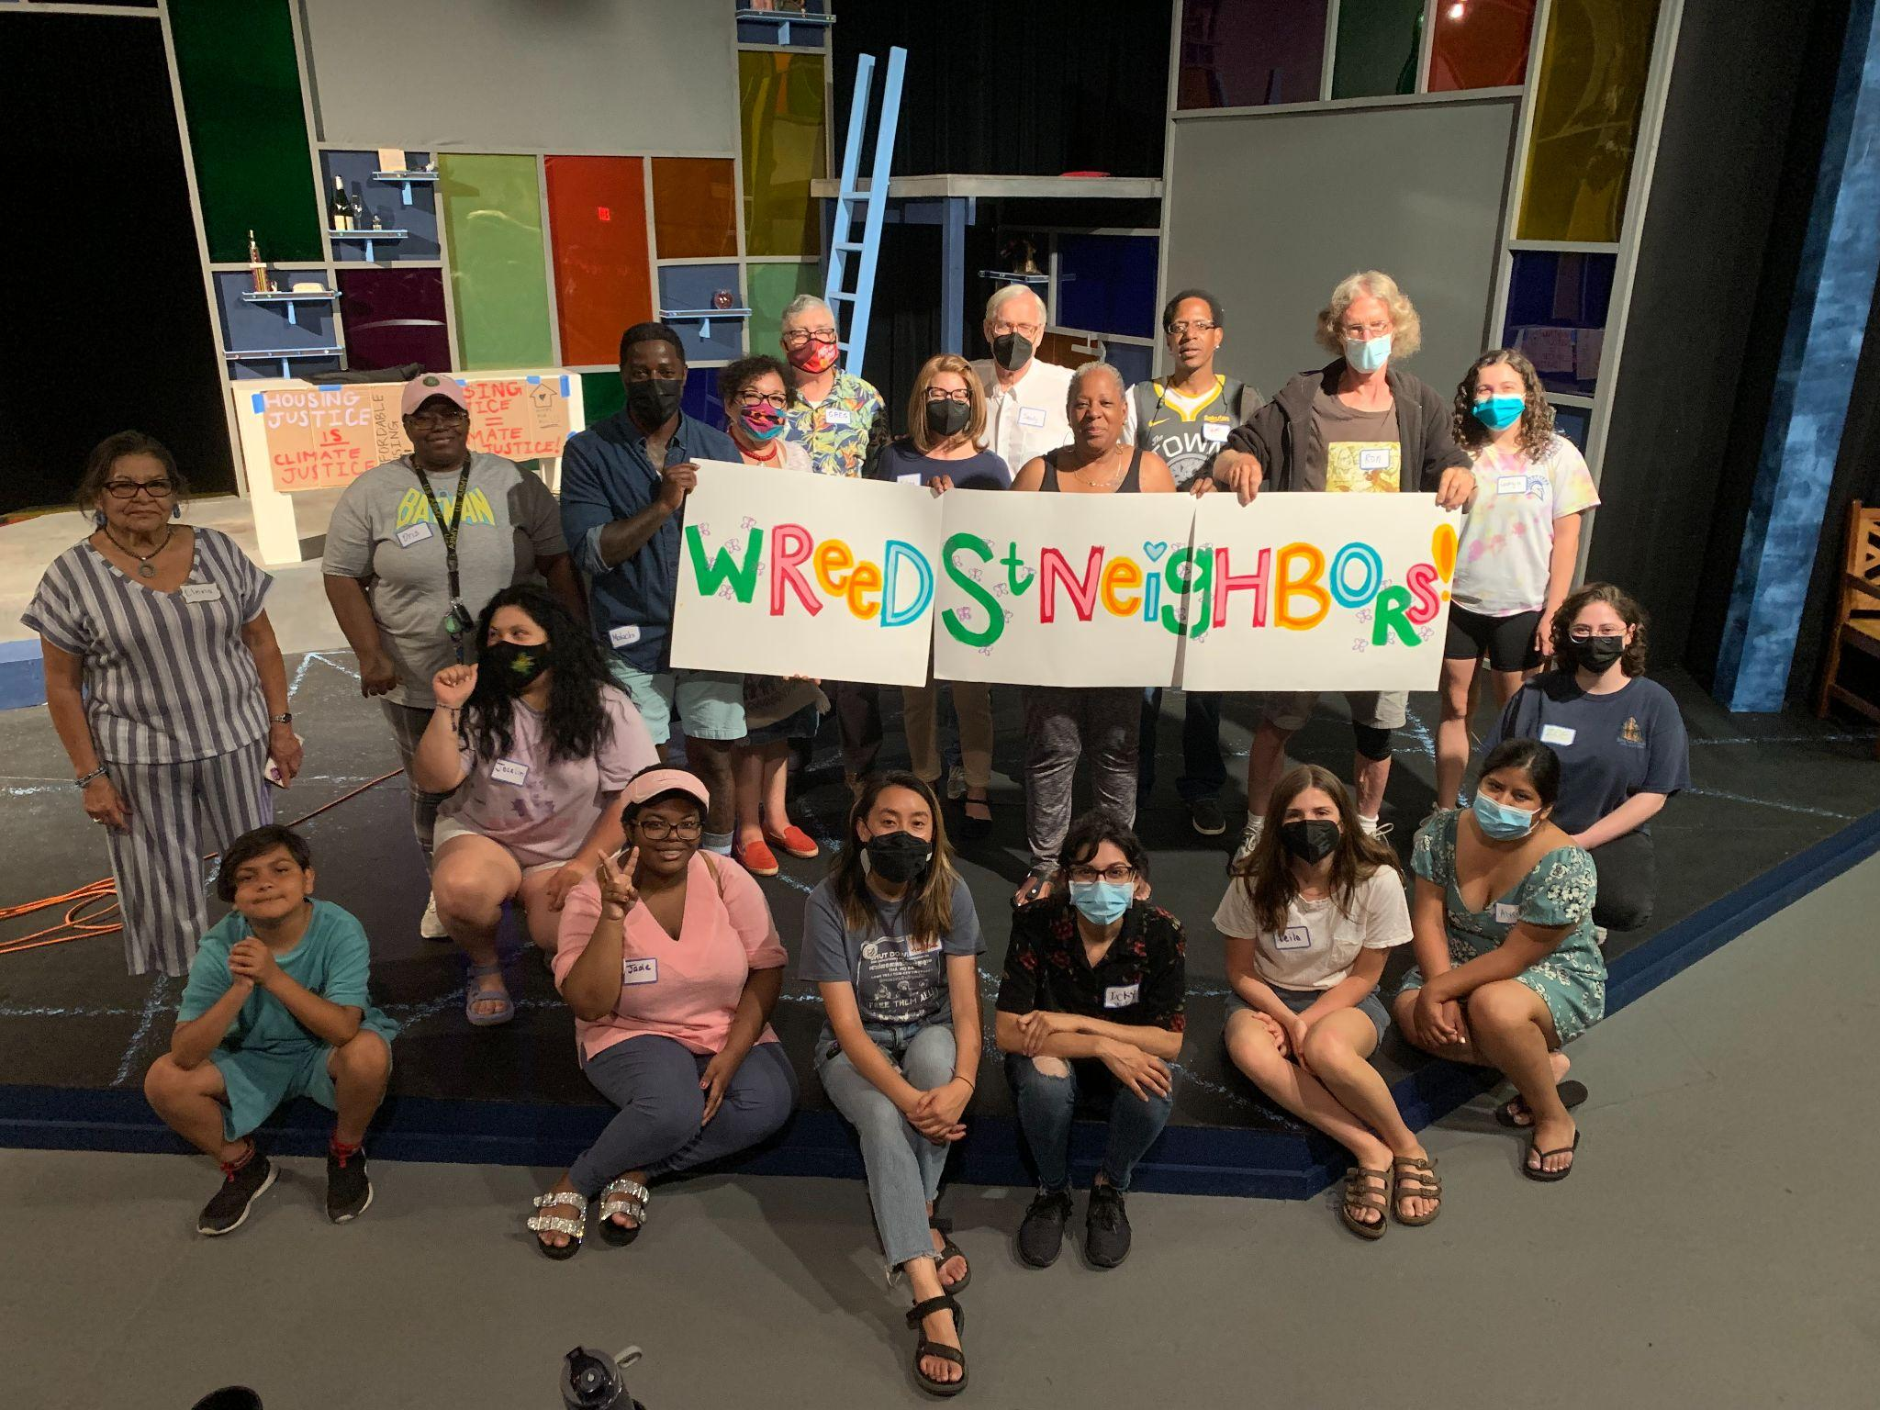
A largo plazo: Estabilidad y compromiso del vecindario
https://southbayclt.org
Notes:
beyond residents at one property
goal: stabilizing whole neighborhoods and communities…

Slide 52
Haciéndolo posible: financiación
Gobierno
Filantropía
¿Cómo se utilizan los fondos?
Local Estatal Nacional
Subvenciones Cimientos Donaciones
Financiación operativa (es decir, personal, contratos))
programas comunitarios, estipendios
Adquisición, rehabilitación, mantenimiento (construcción) de inmuebles
Instituciones financieras
Comunidad
Donaciones Cuotas de los miembros Voluntarios Padres
Bancos CDFIs Préstamos
https://southbayclt.org
Notes:
Funding (where does $$ come from, where does it go?)
CDFI: institución financiera de desarrollo comunitario (community development financial institution)
letting them know the city is passive and we need help pressuring them to support in funding this. We are accountable to community first

Slide 53
La financiación se destinaría a...
Capital de adquisición Desarrollo de capacidades internas/dotación de personal Consultores de asistencia técnica

Slide 54
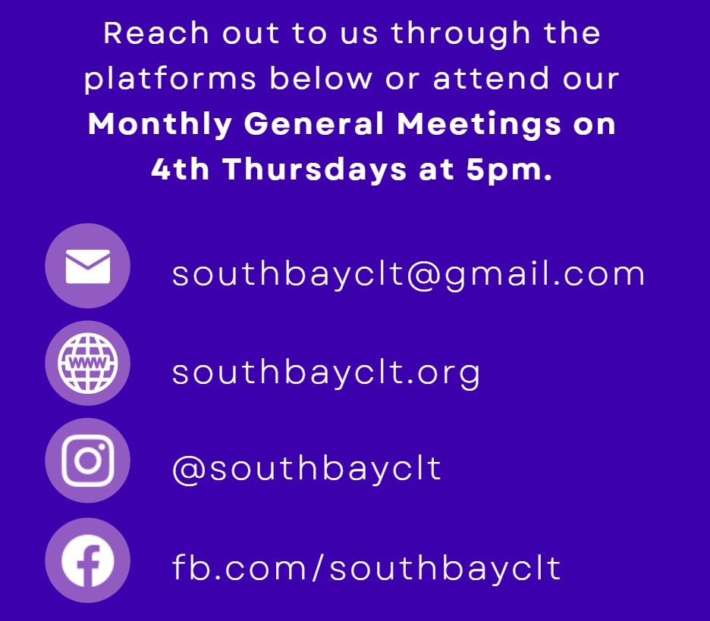
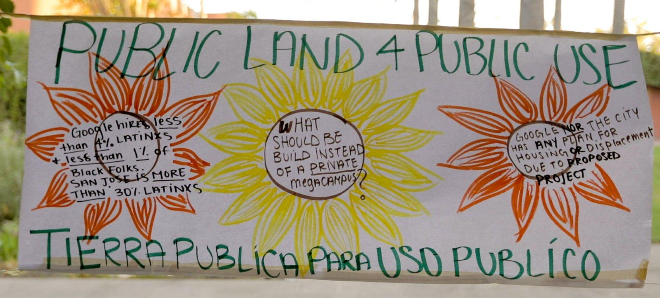
¡Manténgase en conecto!
¡Regístrese en la lista de correo y / o sea voluntario! tinyurl.com/SBCLTjoinus

Slide 55
Q&A

Slide 56
Pausa
15 minutos

Slide 57
¿Cómo se relaciona el material del presentador con su trabajo actual? ¿Qué podría necesitar discutir o aprender que no estaba en las presentaciones, pero que es clave para sus esfuerzos por la apropiación comunitaria? ¿Cuáles son las mayores barreras y/o preocupaciones internas y externas en su organización o comunidad para lograr la apropiación comunitaria?
Conversaciones en grupos pequeños para hablar de los modelos

Slide 58
Grupos Pequeños
Facilitadores: Nicole Celaya, Kim Thompson, Leo Goldberg, Lydia Lopez
Personas que toman notas: por decidirse

Slide 59
Compartir: Comentarios y discusiones

Slide 60
Serie de Talleres del Valle de San Joaquin Modelos de propiedad comunitaria
California CLT Network en colaboración con
CNB Consulting
19 de enero 2023
Valley Dream Center, Fresno

Slide 61
Próximos pasos: Talleres 2 y 3
[Tentativamente a través de Zoom]
13 de febrero: Fortalecimiento de las estructuras organizativas 20 de marzo: Colaboraciones con Gobiernos Locales

Slide 62
Retroalimentación
Para el próximo taller: Sus necesidades/sugerencias para futuros talleres (13 de febrero y 20 de marzo) Por favor, denos su opinión sobre este taller ¿le gustaría tener otro taller presencial, como parte de esta serie de capacitaciones?

Slide 63
Cierre
24 de enero: Taller CLT 101, busque un correo electrónico de seguimiento con información de registro
Otros anuncios...

